Slide 1

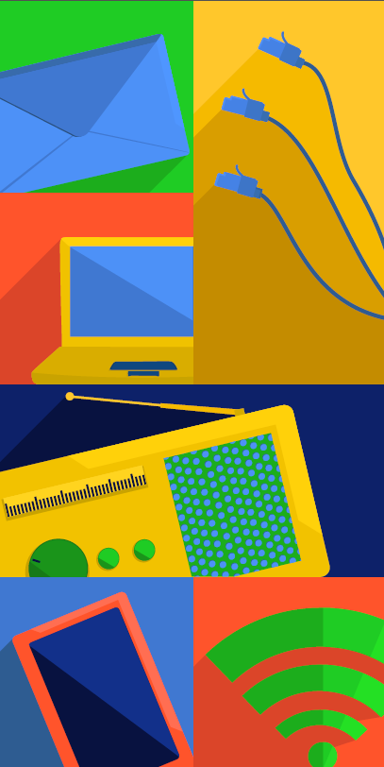
Ministério da Ciência, Tecnologia, Inovações e Comunicações
Secretaria de Telecomunicações
Política públicas para acesso à internet das escolas públicas
Notes:
1

Slide 2
PBLE
O Programa Banda Larga nas Escolas (PBLE) tem como objetivo conectar todas as escolas públicas urbanas à internet por meio de tecnologias que propiciem qualidade, velocidade e serviços para incrementar o ensino público no País.
O Programa Banda Larga nas Escolas foi lançado no dia 04 de abril de 2008.
Notes:
2

Slide 3
PBLE
Notes:
3

Slide 4
Licitação 4G
O Projeto de Conectividade às Escolas Rurais foi criado a partir de um obrigação imposta pela ANATEL
disponibilizar acesso à internet para as escolas rurais de todos os municípios brasileiros e que estejam a uma distância de até 30 km a partir da sede de cada município.
O compromisso será mantido gratuitamente até 2027 com velocidade inicial de 256 kbps com previsão de ampliação, atingindo a taxa de 1Mbps em 2017.
Notes:
4

Slide 5
4G
Notes:
5

Slide 6

GESAC
O programa Gesac oferece gratuitamente conexão à Internet em banda larga.
Direcionado, prioritariamente, para comunidades em estado de vulnerabilidade social e com precária ou nenhuma conexão à internet.
Iniciado em 2002, o programa aumentou o número de atendimentos e ampliou a banda de conexão
Notes:
6

Slide 7
GESAC
Notes:
7

Slide 8
Atendimento
Notes:
8

Slide 9
Política de Inovação
Educação Conectada
DIMENSÕES PARA GARANTIR A EFETIVIDADE DA POLÍTICA
1
2
3
4
RECURSOS DIDÁTICOS DIGITAIS
INFRA-ESTRUTURA
VISÃO
FORMAÇÃO

Slide 10
Objetivo
Universalizar a conexão das escolas públicas brasileiras de Ensino Fundamental e Médio à Banda Larga, permitindo o amplo acesso de alunos e professores à internet de alta velocidade para fins pedagógicos.
Universalizar = implementação faseada por custo-benefício, mas universalizando até 2021
Conexão = foco do programa federal é conectividade. Aparelhos, produtos e formação de professores como responsabilidade dos Estados e municípios
Fundamental e Médio = etapas em que a internet pode ser melhor aproveitada para a educação
Amplo acesso, permitindo uso por alunos e professores na sala de aula
Acesso de alunos e professores para fins pedagógicos = permitindo uso de recursos digitais de alta qualidade para transformar a qualidade do ensino
Notes:
10

Slide 11
Impacto
Melhoria dos índices de aprendizagem, frequência, permanência e graduação na idade certa através da personalização do ensino e maior interesse dos alunos;
Maior equidade no acesso ao mundo do conhecimento, para todos os alunos terem oportunidades similares, independente de onde estudem;
Aproximação do Brasil a parâmetros internacionais de infraestrutura escolar;
Qualificação dos alunos para o mercado de trabalho do futuro;
Inclusão de alunos com necessidades especiais;
Digitalização da gestão escolar, controle de recursos e redução do tempo da equipe para questões burocráticas;
Eventual redução de gastos (Ex: Avaliações Nacionais, PNLD,
e flexibilização do Ensino Médio).
Atender a todas as escolas públicas brasileiras do EF+EM impacta
30,2 milhões de alunos e 118 mil escolas

Slide 12
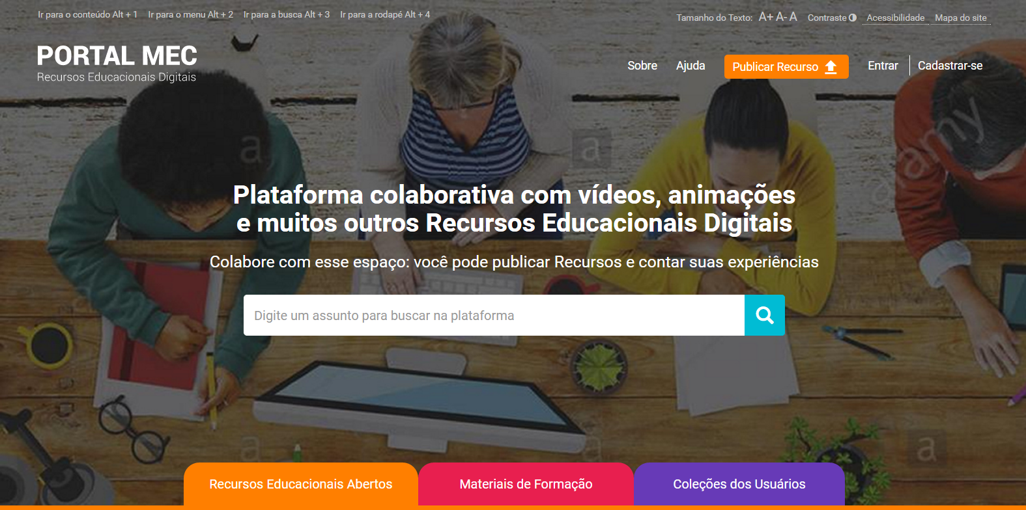





Plataforma Integrada de
Recursos Educacionais Digitais
Exemplos ilustrativos
O MEC selecionará parceiros que ofertem conteúdos digitais gratuitos a serem disponibilizados no Portal do MEC.
Haverá processo de curadoria e alinhamento com a BNCC
O PNLD e o Guia de Tecnologias estão passando por uma grande transformação.
O PNLD permitirá que os estados e municípios optem pela aquisição de livros ou recursos digitais
A Plataforma Integradas está organizada da seguinte maneira:
Recursos Didáticos;
Formação;
Coleções dos Usuários
R$ 2 milhões

Slide 13
Metas de qualidade
Escola | Metas de velocidade (Mbps)
 | 2018 | Até 2021 |  | 2023 | 2028
Grandes (>500 alunos) | 100 | =0,120/aluno | 200 | 400
Médias (200-500 alunos) | 50 | =0,152/aluno | 100 | 200
Pequenas (<200 alunos) | 15 | =0,149/aluno | 40 | 80
Verde: escolas próximas à infraestrutura de alta velocidade (22,4 mil)
Vermelho: demais escolas
Parâmetros iniciais: mínimo de 100 Kbps por aluno
100 Kbps é a referência internacional para uso pedagógico
Foi a meta utilizada no programa federal E-Rate dos Estados Unidos.
Nos EUA a meta foi elevada a 1 Mbps nos próximos anos, para refletir aumento na demanda por banda larga dos recursos pedagógicos online.

Slide 14
Conectividade
 |  | 2017-2018 | 2019-2021 | 2022-2024
 |  | INDUÇÃO | EXPANSÃO | SUSTENTABILIDADE
Meta escolas | Urbanas | 22,4 mil escolas urbanas (MEC - terrestre) | 68,5 mil escolas | 100% das escolas
 | Rurais | 6,5 mil escolas rurais (MCTIC - satélite) | 7,5 mil escolas | 100% das escolas
Meta alunos (urbanas e rurais) |  | 44,6% dos alunos da educação básica | 85% dos alunos da educação básica | 100% dos alunos
Velocidade da internet | Urbanas | 100 Kbps/aluno | 140 Kbps/aluno até 2020 200 Kbps/aluno até 2022 | 280 Kbps/aluno
 | Rurais | 10 Mbps/escola | Em definição | 100% com 100 Kbps/aluno

Slide 15
Obrigado
Américo T. Bernardes
Departamento de Inclusão Digital
Secretaria de Telecomunicações
Ministério da Ciência, Tecnologia, Inovações e Comunicações
americo.bernardes@mctic.gov.br
(61) 2027 6344

